Slide 1
모델 평가 및 검증
boaz 11기 분석 E조

Slide 2
목차
기계학습
대표 모델
underfitting & overfitting
Cross Validation
Performance evaluation

Slide 3
목차
기계학습
기계학습이란?
지도학습
비지도학습
대표 모델
underfitting & overfitting
Cross Validation
Performance evaluation

Slide 4
기계학습
기계학습이란? - Tom Mitchell, 1998
Well-posed Learning Problem : A computer program is said to learn from experience E with respect to some task T and some performance measure P, if is performance on T, as measured by P, improves with experience E.
만약 컴퓨터 프로그램이 특정한 태스크 T를 수행할 때 성능 P만큼 개선되는 경험 E를
보이면 그 컴퓨터 프로그램은 ‘태스크 T와 성능 P에 대해 경험 E를 학습했다’ 라고 말할
수 있다.

Slide 5
기계학습
지도학습
컴퓨터에게 무언가를 어떻게 하는지 가르치는 것.
Regression 회귀 모델 - linear (범주형 결괏값을 예측하는 경우-> logistic)
Predict continuous valued output
ex. 제품의 특성, 가격 등으로 판매량 예측
Classification 분류 모델 - kNN, SVM, DT 모델
Discrete valued output (0 or 1)
ex. 채무자의 직업, 소득 등으로 상환 가능성 예측

Slide 6
기계학습
비지도학습
컴퓨터에게 스스로 배우라고 시키는 것.
Clustering 군집 모델 - flat/partition-based clustering, hierarchical clustering
ex. 웹에서 같은 주제를 가진 기사 끼리 분류하는 것
ex. 소비 패턴이 비슷한 고객들 끼리 군집화
ex. 시청 패턴이 비슷한 다른 고객들이 즐겨보는 영화를 추천 (추천 시스템)

Slide 7
목차
기계학습
대표 모델
Linear Regression
kNN
underfitting & overfitting
Cross Validation
Performance evaluation

Slide 8
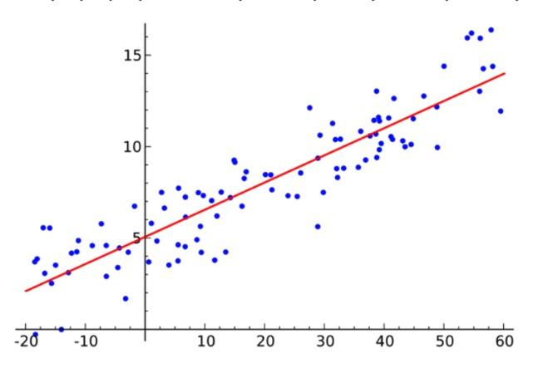
대표 모델
Linear Regression
"Linear", 선형 이라는 것은 독립변수가 1차항으로 되어 있다는 뜻.
입력값(독립변수)과 예상값(종속변수)의 관계가 2차원에서는 직선 형태로, 3차원 공간에서
는 평면으로 나타난다.
선형 모델은 데이터를 선형 상관 관계로 모델링해 우리가 알고자 하는 값을 예측한다.

Slide 9
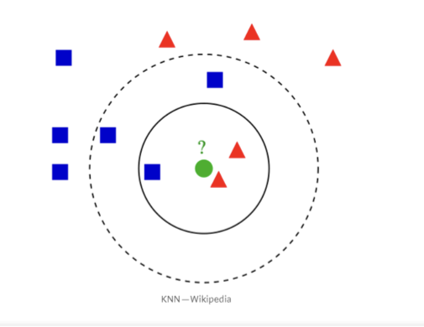
대표 모델
kNN
새로운 데이터가 어느 그룹에 속하는지 분류하기 위해 그 데이터에 가장 가까이에 있는 학습 데이터가 속한 그룹을 알아보는 것.
k=n인 경우, 가상의 원을 n개의 데이터가 발견될 때까지 확장하고 n개의 데이터 중 가장 많은 그룹을 새로운 데이터의 그룹으로 정하는 방법.

Slide 10
목차
기계학습
대표 모델
underfitting & overfitting
Cross Validation
Performance evaluation

Slide 11
underfitting & overfitting
underfitting
학습할 때, 테스트 및 검증할 때 모두 에러율이 높음, k값을 변경하
거나 다른 특성을 추가하는 등 데이터를 판별할 수 있는 새로운 방법을 적용해야 한다.
overfitting
무시해야 할 노이즈나 아웃라이어 데이터까지 모두 정상적인
것으로 인식하고 학습하면서 생기는 문제이다. 학습 에러(training error)는 낮지만 왜곡된
학습 모델이 결정되면서 검증 시 에러율(error rate)이 높아진다.

Slide 12
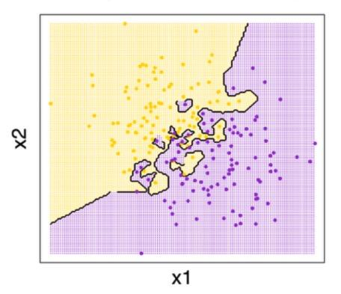
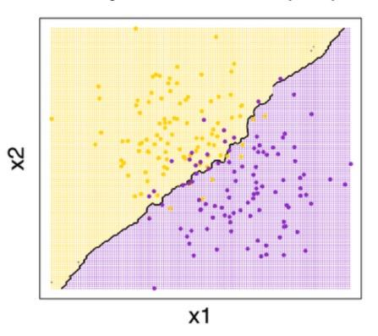
underfitting & overfitting
overfitting
underfitting

Slide 13
목차
기계학습
대표 모델
underfitting & overfitting
Cross Validation
하는 이유
k-fold cross validation algorithm
Performance evaluation

Slide 14
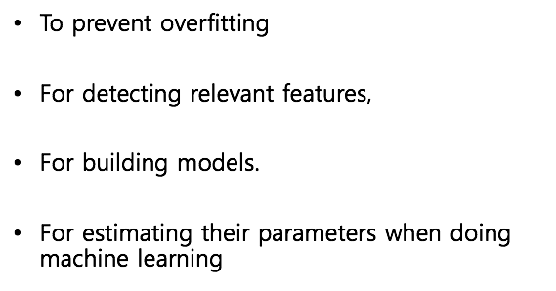
Cross Validation
하는 이유

Slide 15
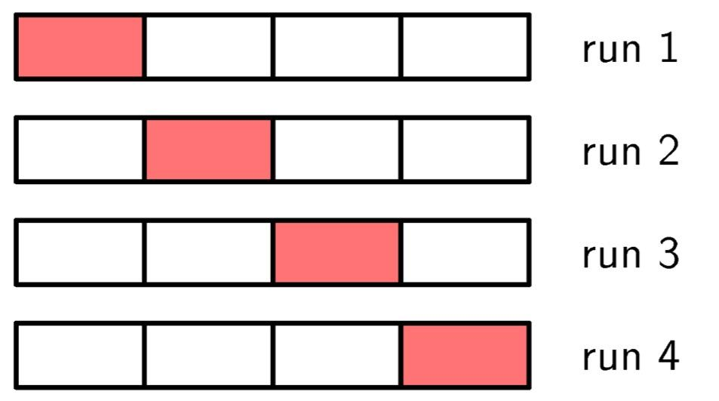
Cross Validation
k-fold cross validation algorithm
데이터를 훈련용 데이터(Training Set)와 테스트용 데이터(Test Set)으로 나눈다.
Training Set을 k개의 fold로 나눈다.
k-1개는 Training Set, 남은 1개는 검증용 데이터(Validation Data Set)로 지정한다.
모델을 생성하고 예측을 진행하여, 이에 대한 에러값을 추출한다.
다음 fold로 넘어가, Validation Set을 바꿔서 지정한다.
위 과정을 k 번 반복하여, 가장 에러값이 낮은 모델을 선택한다.
4-fold cross validation

Slide 16
목차
기계학습
대표 모델
underfitting & overfitting
Cross Validation
Performance evaluation
Regression
RMSE(Root Mean Squared Error)
Classification
Confusion Matrix
F1 Measure
ROC Curves

Slide 17


Performance Evaluation - Regression
MSE(Mean Squared Error)
(예측값-실제값) 의 제곱의 평균
(예측값-실제값) 을 E, 즉 Error라고 한다. 차이가 양수여야 하므로 제곱해준다
RMSE(Root Mean Squared Error)
MSE 에 루트를 씌워준 것
제곱해서 너무 커졌으므로 다시 줄여준다

Slide 18
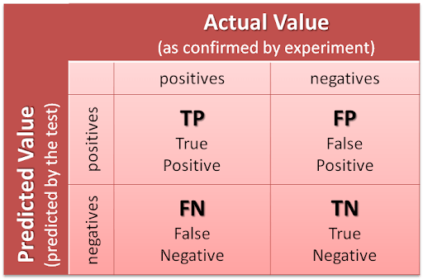
Performance Evaluation - Classification
Confusion Matrix
TP : 긍정이라고 예측했는데 실제로 긍정인 경우
FP : 긍정이라고 예측했는데 실제로는 부정인 경우
FN : 부정이라고 예측했는데 실제로는 긍정인 경우
TN : 부정이라고 예측했는데 실제로 부정인 경우

Slide 19
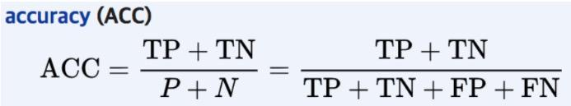
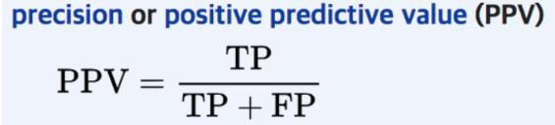
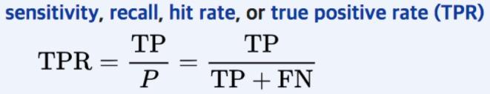
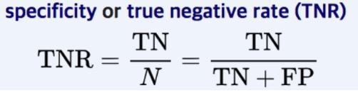
Performance Evaluation - Classification
Accuracy : 전체 중 올바르게 예측한 비율
Precision : 참으로 예측한 것 중 실제 참인 비율
Recall : 실제 값이 참인 것 중 참으로 예측한 비율
Specificity : 실제 값이 거짓인 것 중 거짓으로 예측한 비율
암 환자 평가 모델의 예시
전체 100명 중 암 환자는 10명
무조건 암 아니라고 찍어도 90%

Slide 20
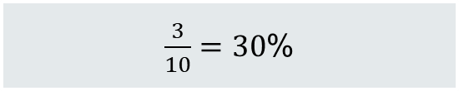
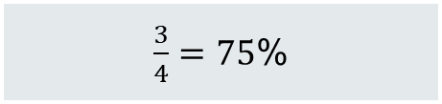

(암 환자 예시)
 | (실제) 암 환자 | (실제) 암 환자X | Total
(예측) 암 환자 | 3 | 1 | 4
(예측) 암 환자X | 7 | 89 | 96
Total | 10 | 90 | 100
Accuracy(정확도)
$\frac{3+89}{100}=$91%
Precision(정밀도)
$\frac{3}{4}=75$%
Recall(재현성)=Sensitivity(민감성)
$\frac{3}{10}=30$%

Slide 21
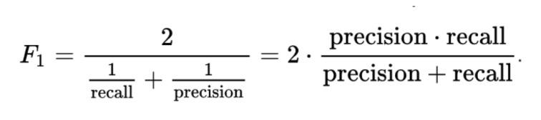
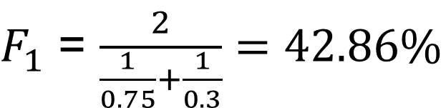
Performance Evaluation - Classification
F1 Measure
(암 환자 예시) Precision(정밀도) = 0.75, Recall(재현성) = 0.3
$F_{1}$ = $\frac{2}{\frac{1}{0.75}+\frac{1}{0.3}}=42.86\%$

Slide 22
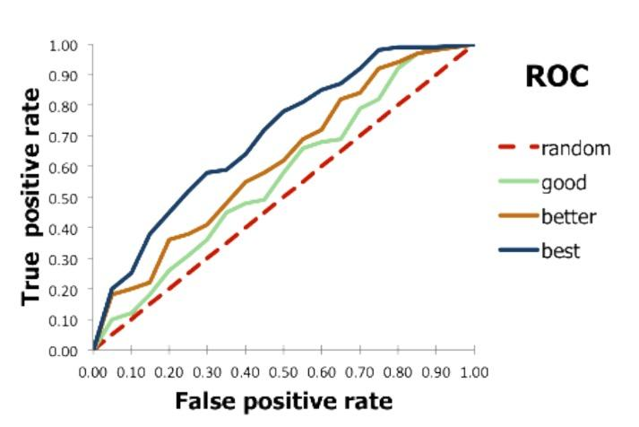
Performance Evaluation - Classification
ROC Curves
X 축 : 실제 값이 0인데 1로 예측한 것
Y 축 : 실제 값이 1인데 1로 예측한 것
y축의 값이 더 클 수록 좋은 성능을 가진다

Slide 23
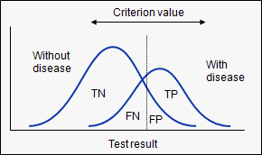
(암 환자 예시)
Cut off가 낮아질수록
TPR증가
FPR증가
Cut off (기준)
(실제 거짓)
암 환자 X
(실제 참)
암 환자

Slide 24








(암 환자 예시)
 | (실제) 암 환자 O | (실제) 암 환자 X
3 | 6 | 2
2 | 2 | 0
1 | 1 | 3
0 | 1 | 5
Total | 10 | 10
TPR(y축)
FPR(x축)
$$\frac{6}{10}=0.6$$
$$\frac{2}{10}=0.2$$
Cut off
?
$$\frac{6+2}{10}=0.8$$
$$\frac{2+0}{10}=0.2$$
$$\frac{6+2+1}{10}=0.9$$
$$\frac{2+0+3}{10}=0.5$$
$$\frac{6+2+1+1}{10}=1$$
$$\frac{2+0+3+5}{10}=1$$

Slide 25
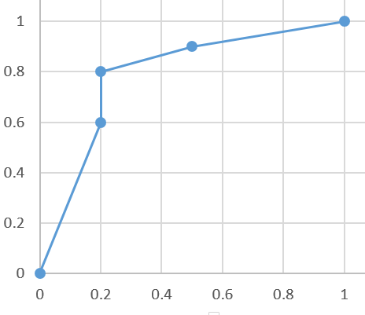
(암 환자 예시)

Slide 26
Q & A

